Slide 1
Деревья
Теорема. В любом дереве G ( X, E ) с n ≥ 2 вершинами имеется не менее двух концевых вершин.
Теорема Кэли. (А. Кэли, 1897 г.) Число помеченных деревьев с n вершинами равно n ^{n-2}
x₁ – первая концевая вершина в послед-ти 1, 2, ... , p , e₁ = ( x₁ , y₁ )
удалить x₁ и e₁
x₂ – первая концевая вершина в послед-ти 1, 2, ... , p из множества { 1, 2, ... , p } \ { x₁ }, e₂ = ( x₂ , y₂ )
удалить x₂ и e₂
Через ( n - 2 ) шага остается e_{n-1} = ( x_{n-1} , y_{n-1} )
σ ( G ) = { y₁ , y₂ , ... , y_{n-2} }
по данному дереву последовательность строится однозначно и наоборот

Slide 2
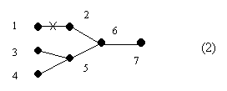
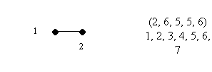

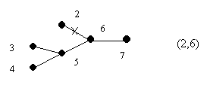




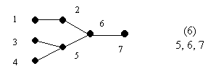

Деревья. Кодирование

Slide 3
Транспортные сети
Определение. Транспортной сетью называется орграф D = (V, X) с множеством вершин V, для которого выполняются условия:
1. существует одна и только одна вершина v₁, называемая источником, такая, что D⁻(v₁) = 0 (т.е. ни одна дуга не заходит в v₁);
2. существует одна и только одна вершина v_{n}, называемая стоком, такая, что D⁺(v_{n}) = 0 (т.е. из v_{n} не исходит ни одной дуги);
3. каждой дуге x ∈ X поставлено в соответствие целое число c(x) 0, называемое пропускной способностью дуги.
Вершины в транспортной сети, отличные от источника и стока, называются промежуточными.

Slide 4
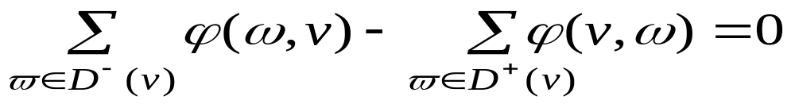
Транспортные сети
Определение. Функция ϕ (x), определенная на множестве X дуг транспортной сети D, и принимающая целочисленные значения, называется допустимым потоком (или просто потоком) в транспортной сети D, если:
1. для любой дуги x ∈ X величина ϕ(x), называемая потоком по дуге х, удовлетворяет условию
2. для любой промежуточной вершины v выполняется равенство
т.е. сумма потоков по дугам, заходящими в v, равна сумме потоков по дугам, исходящими из v.

Slide 5
Транспортные сети
Определение. Дуга x ∈ X называется насыщенной, если поток по ней равен ее пропускной способности, т.е. если ϕ(x) = c(x). Поток ϕ называется полным, если любой путь в D из v₁ в v_{n} содержит, по крайней мере, одну насыщенную дугу.
Определение. Поток ϕ называется максимальным, если его величина принимает максимальное значение по сравнению с другими допустимыми потоками в транспортной сети D.

Slide 6
Транспортные сети
Дана сеть, имеющая ровно один источник («пункт А») и ровно один сток («пункт Б») (сеть представляет собой схему транспортных потоков). Дуги — направления движения, вершины — пункты, в которых можно сменить направление движения, а числа, поставленные в соответствие дугам — пропускные способности дуг (количество единиц груза, которые можно пропустить по данной дуге за фиксированную единицу времени).
Предполагая, что из пункта А в пункт Б происходит непрерывный грузопоток (в каждую единицу времени сеть «заполнена» грузами, отправляющимися из А, прибывающими в Б и находящимися в пути), рассмотрим два вопроса.
1. Какое максимальное число единиц груза можно доставлять в Б за единицу времени и как нужно для этого распределить грузы между направлениями движения?
2. Какие участки сети являются ее «узким местом»? Иначе говоря, пропускную способность какой дуги (дуг) надо увеличить, чтобы количество доставляемых грузов увеличилось?

Slide 7
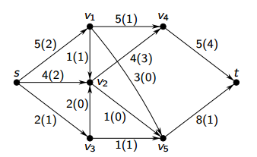
Транспортные сети
x(y)
x – пропускная способность дуги,
y — поток вдоль дуги
В любой сети сумма потоков вдоль дуг, исходящих из источника, равна сумме потоков вдоль дуг, входящих в сток.

Slide 8
Транспортные сети
Определение. Разрезом сети (G, α) с источником s и стоком t называется множество {e1, . . . ,ek} дуг сети, обладающее следующими свойствами:
(i) в орграфе G − {e1, . . . ,ek} нет (s,t)-цепей;
(ii) если любую из дуг e1, . . . ,ek добавить к орграфу G − {e1, . . . , ek}, то в полученном орграфе найдется (s,t)-цепь
Например, множество всех дуг, исходящих из источника, является разрезом в сети.
Определение. Пропускной способностью разреза называется сумма пропускных способностей дуг, входящих в разрез. Разрез называется минимальным, если его пропускная способность минимальна среди пропускных способностей всех разрезов сети.
Теорема. В любой сети величина максимального потока равна пропускной способности минимального разреза.

Slide 9
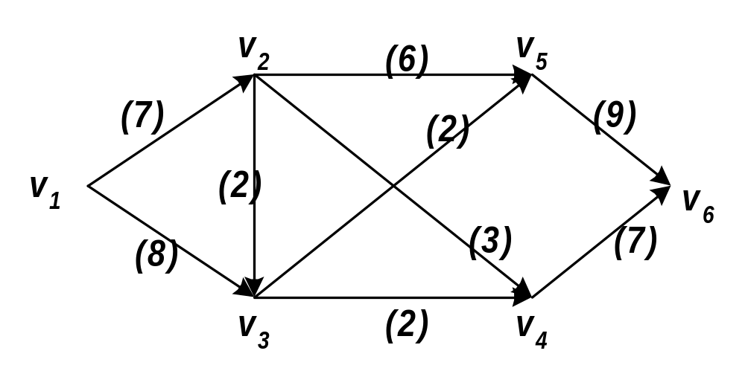
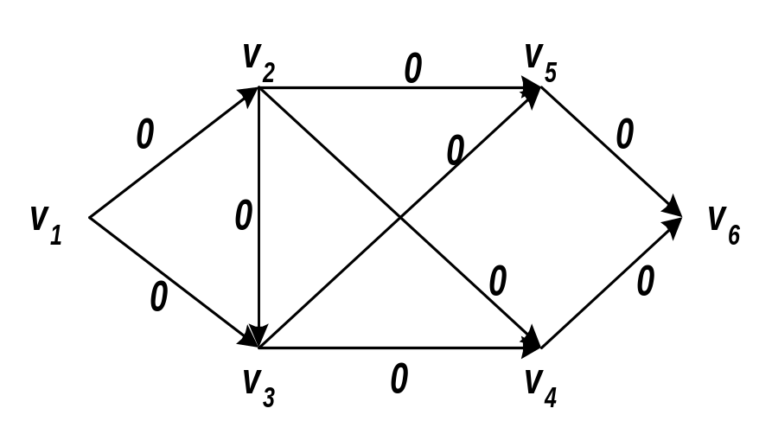
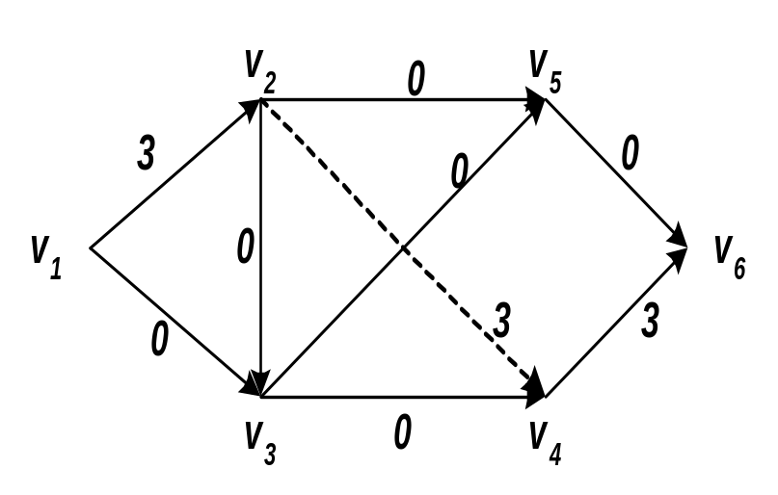
Поиск максимального потока тр. сети

Slide 10

Поиск максимального потока тр. сети

Slide 11
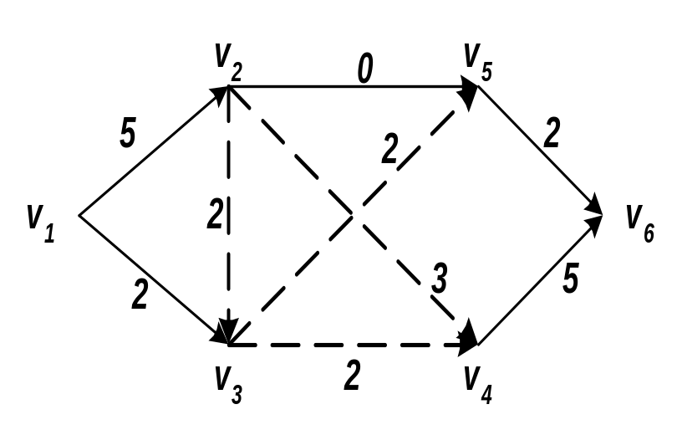
Поиск максимального потока тр. сети

Slide 12
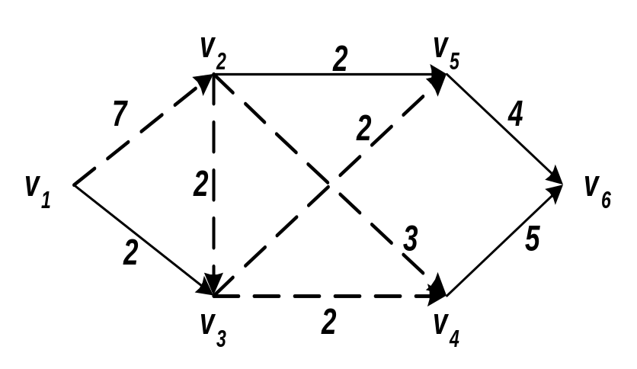
Поиск максимального потока тр. сети

Slide 13
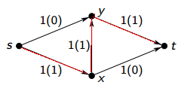
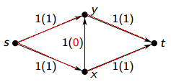
Поиск максимального потока тр. сети

Slide 14
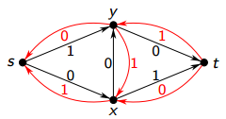
Поиск максимального потока тр. сети
Остаточной сетью (Gˆ, αϕ) называется сеть, полученная из сети (G, α) с заданным потоком ϕ применением двух преобразований:
(i) для каждой пары вершин u,v ∈ V(G) таких, что (u,v) ∈ E(G) и (v,u) ∈/ E(G), добавить к орграфу G дугу (v,u) пропускной способности 0;
(ii) для каждой дуги (u,v) ∈ E(G) такой, что ϕ(u,v) > 0, уменьшить пропускную способность дуги (u,v) на ϕ(u,v) и увеличить пропускную способность дуги (v,u) на ϕ(u,v).

Slide 15
Поиск максимального потока тр. сети
1. Обнуляем все потоки. Остаточная сеть изначально совпадает с исходной сетью.
2. В остаточной сети находим любой путь из источника в сток. Если такого пути нет, останавливаемся.
3. Пускаем через найденный путь (он называется увеличивающим путём или увеличивающей цепью) максимально возможный поток:
  1. На найденном пути в остаточной сети ищем ребро с минимальной пропускной способностью c_{min}.
  2. Для каждого ребра на найденном пути увеличиваем поток на c_{min}, а в противоположном ему — уменьшаем на c_{min}.
  3. Модифицируем остаточную сеть. Для всех рёбер на найденном пути, а также для противоположных им рёбер, вычисляем новую пропускную способность. Если она стала ненулевой, добавляем ребро к остаточной сети, а если обнулилась, стираем его.
4. Возвращаемся на шаг 2.

Slide 16
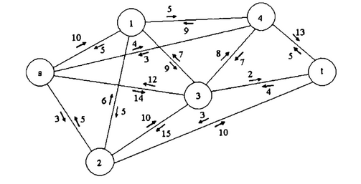
Поиск максимального потока тр. сети

Slide 17
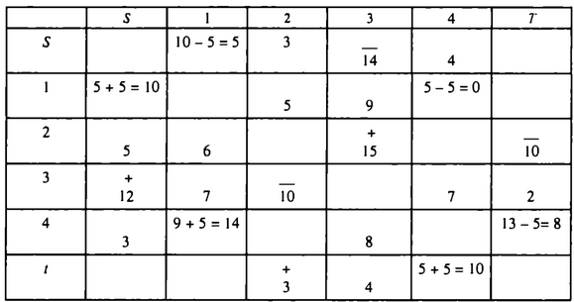
Поиск максимального потока тр. сети

Slide 18
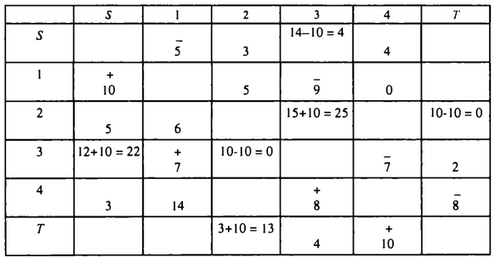
Поиск максимального потока тр. сети

Slide 19
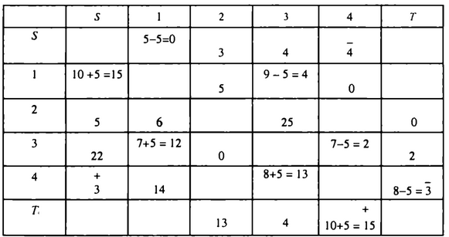
Поиск максимального потока тр. сети

Slide 20
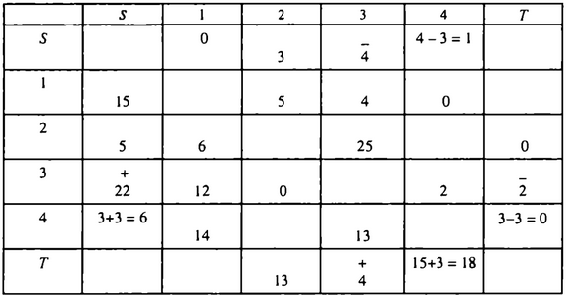
Поиск максимального потока тр. сети

Slide 21
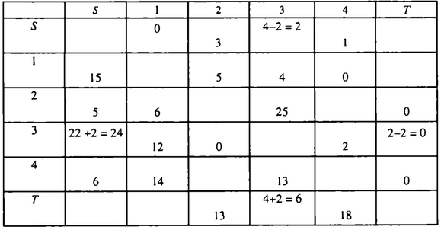
Поиск максимального потока тр. сети

Slide 22


Максимальное паросочетание
Паросочетанием в графе G называется подграф P графа G, в котором все вершины имеют степень 1
Паросочетание P в графе G называется максимальным, если в G нет
паросочетаний, число ребер в которых больше, чем в P.
Паросочетание P называется совершенным, если все вершины графа G
насыщены в P.

Slide 23
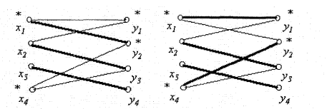
Максимальное паросочетание

Slide 24
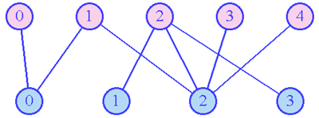
Максимальное паросочетание

Slide 25
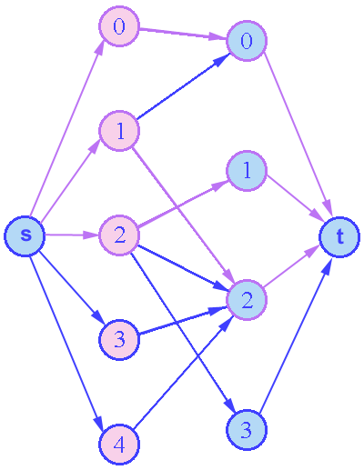
Максимальное паросочетание

